Slide 1


Созидание сердец

Slide 2


МАСТЕР-КЛАСС
«СОЗИДАНИЕ СЕРДЕЦ»: СОДЕЙСТВИЕ РАЗВИТИЮ
СОЦИАЛЬНОГО ПРОЕКТИРОВАНИЯ
В СФЕРЕ ДОБРОВОЛЬЧЕСТВА СТУДЕНЧЕСКОЙ МОЛОДЕЖИ
Г. СМОЛЕНСКА
Мария Сергеевна Жукова,
заместитель руководителя
Отдела Смоленской епархии
по взаимоотношениям Церкви с обществом и СМИ,
эксперт Фонда «Соработничество»

Slide 3








Общая информация о проекте
УЧАСТНИКИ:
Образовательные организации
Социальные
площадки
Проект «Созидание сердец»: формирование социальных активностей у студенческой молодежи светских и духовных образовательных организаций»
Разработчики:
Смоленская Православная Духовная семинария
Отдел Смоленской епархии по взаимоотношениям Церкви с обществом и СМИ
Период реализации:
16.08.2021 – 30.06.2022
Грантовая поддержка:
Фонд президентских грантов
Смоленский педагогический колледж
СООО «Дети-Ангелы Смоленск»
Смоленская Православная Духовная семинария
СмолМИЛОСЕРДИЕ
Центр подготовки церковных специалистов
Смоленский Дом для мамы
Все материалы о проекте: http://smoleparh.ru/metki/sozidanie-serdets/

Slide 4

Проблематика
Целевые группы
Потребность в формировании добровольческого ресурса, необходимого для эффективной работы негосударственных СО НКО, осуществляющих деятельность в сфере социальной поддержки.
Необходимость создания условий для формирования социальных компетенций у студенческой молодежи и обеспечение практических возможностей для реализации студенческих инициатив в сфере добровольчества.
Отсутствие постоянно действующих волонтерских студенческих объединений в подавляющем большинстве вузов и ссузов Смоленской области.
Студенты светских и духовных вузов и образовательных организаций профессионального образования, расположенных в г. Смоленске.
Преподаватели и сотрудники вузов и образовательных организаций профессионального образования, осуществляющие разработку и реализацию программ воспитательной работы со студентами.
Лица, находящиеся в трудной жизненной ситуации – благополучатели (подопечные) СО НКО г. Смоленска.
Сотрудники государственных учреждений и негосударственных СО НКО г. Смоленска, заинтересованных в развитии молодежного социального добровольчества (волонтерства).

Slide 5


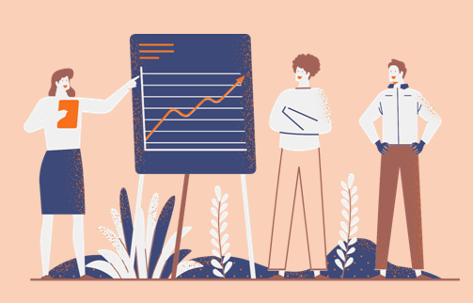
Векторы проекта
Цель проекта
Проект «Созидание сердец» направлен:
на формирование социальных активностей у студенческой молодежи через развитие собственных молодежных социальных добровольческих инициатив,
на развитие сотрудничества светских и духовных образовательных организаций г. Смоленска, негосударственных социально ориентированных НКО, оказывающих помощь различным категориям людей, находящихся в трудной жизненной ситуации, других институтов гражданского общества в сфере молодежного социального добровольчества.
Содействие развитию и популяризации
в Смоленской области молодежного социального волонтерства, в том числе молодежных социальных инициатив и проектов

Slide 6
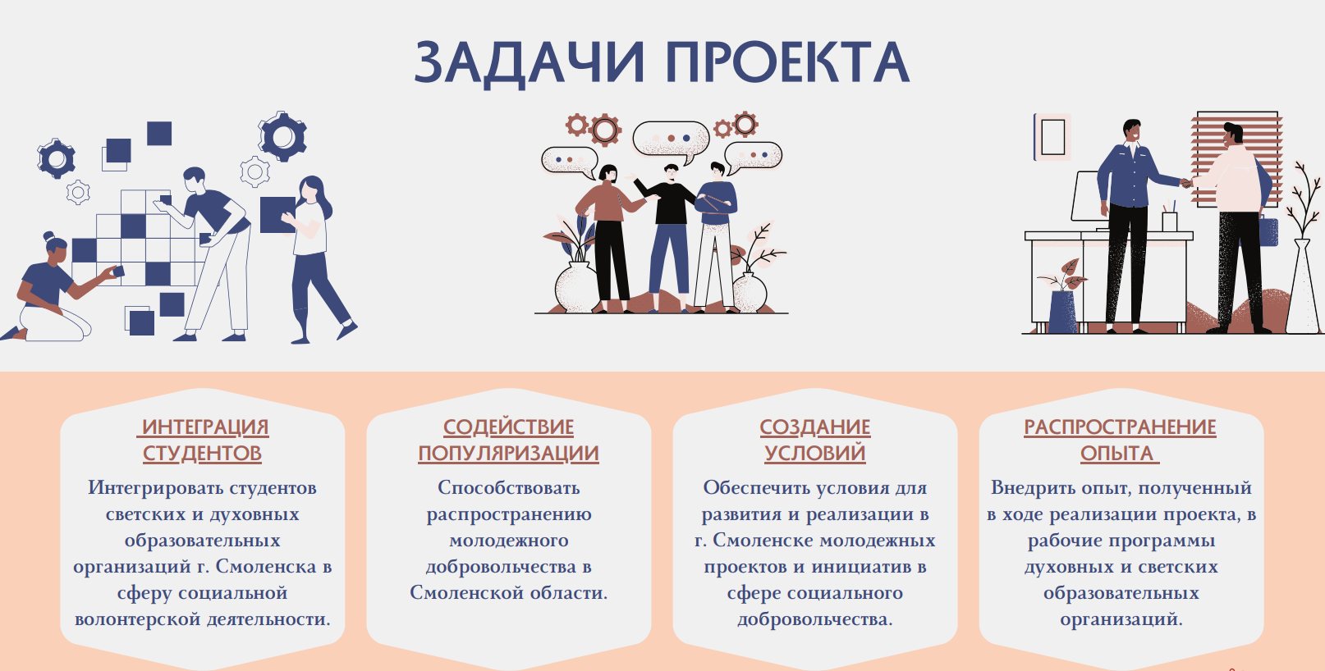

Slide 7

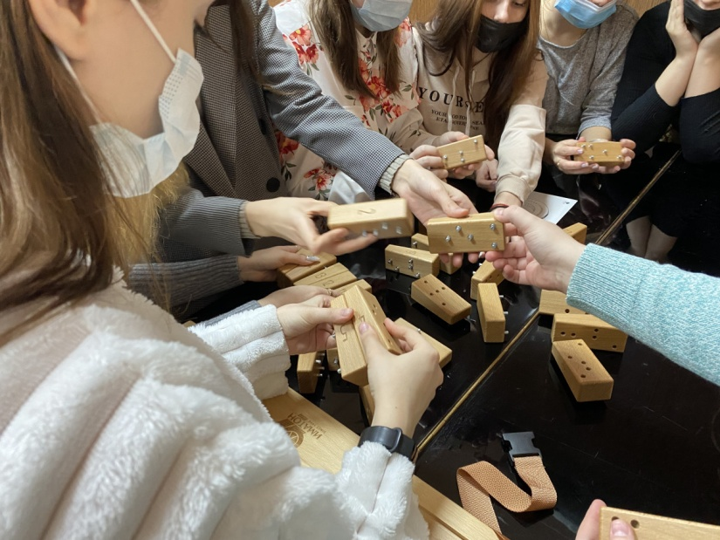
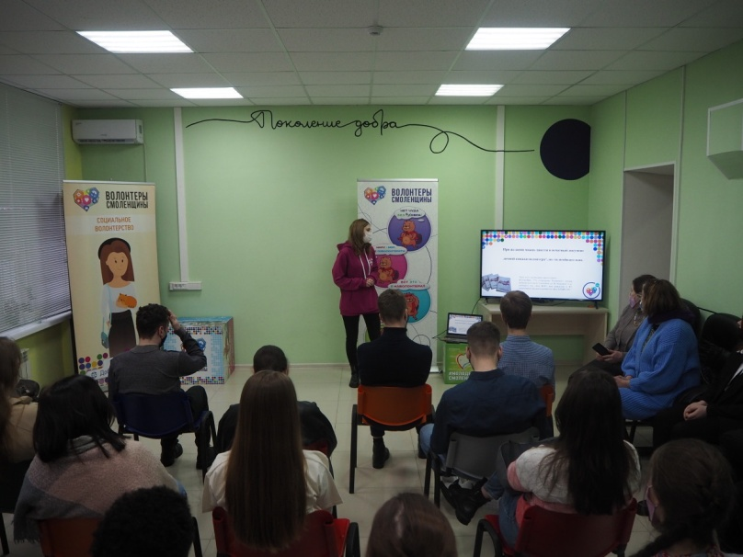
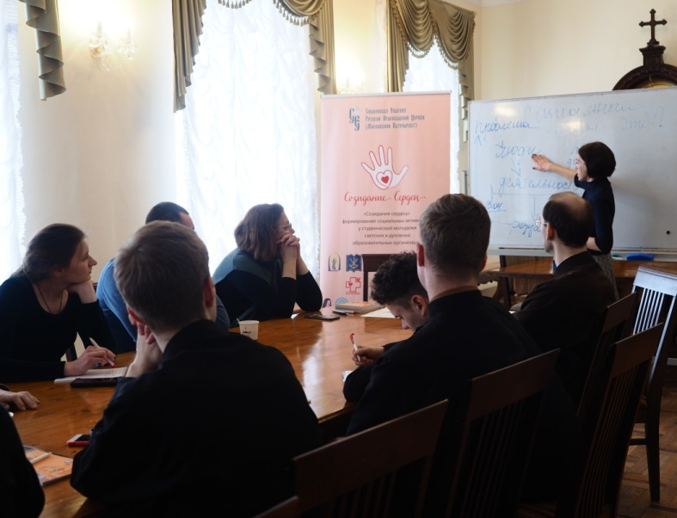
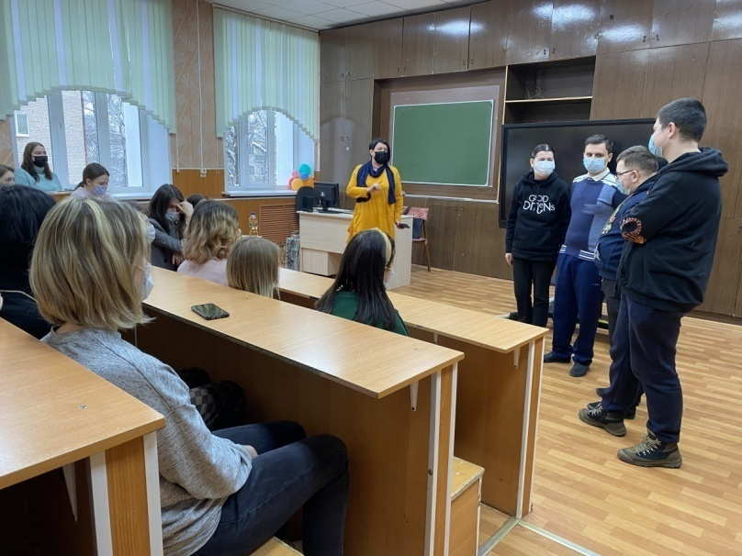

Задача 3. Создать условия для развития и реализации в г. Смоленске молодежных проектов и инициатив в сфере социального добровольчества (волонтерства)
Мероприятие: Проведение теоретических занятий: интенсив по основам социального проектирования; тренинг по командообразованию, занятия по основам волонтерской работы «Я – волонтер» и «Волонтер Абилимпикс», теоретические занятия по основам работы с кризисными семьями, с людьми, находящимися в экстремальной жизненной ситуации, семьями с детьми-инвалидами (общий объем - 24 часа)
Смоленский педагогический колледж
Смоленский Дом для мамы
Итоги:
студенты получили теоретические знания об особенностях волонтерской социальной работы с различными категориями людей, нуждающихся в оказании социальной помощи (поддержки);
базовые умения и навыки организации студенческой командной работы, разрешению конфликтных ситуаций;
базовые знания, необходимые для разработки социальных проектов (инициатив)
СООО «Дети-Ангелы Смоленск»
СмолМИЛОСЕРДИЕ

Slide 8
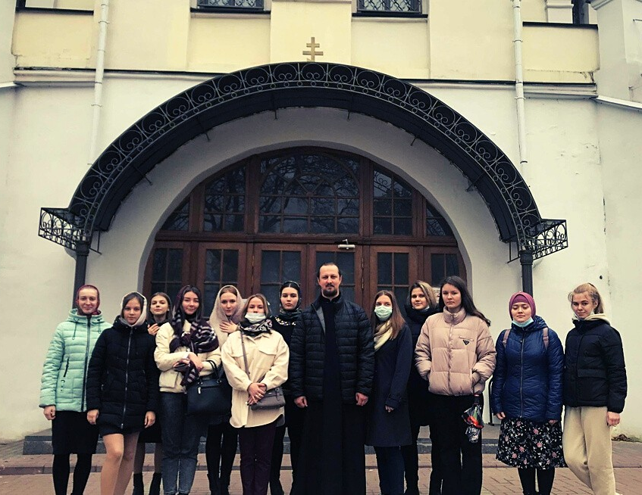
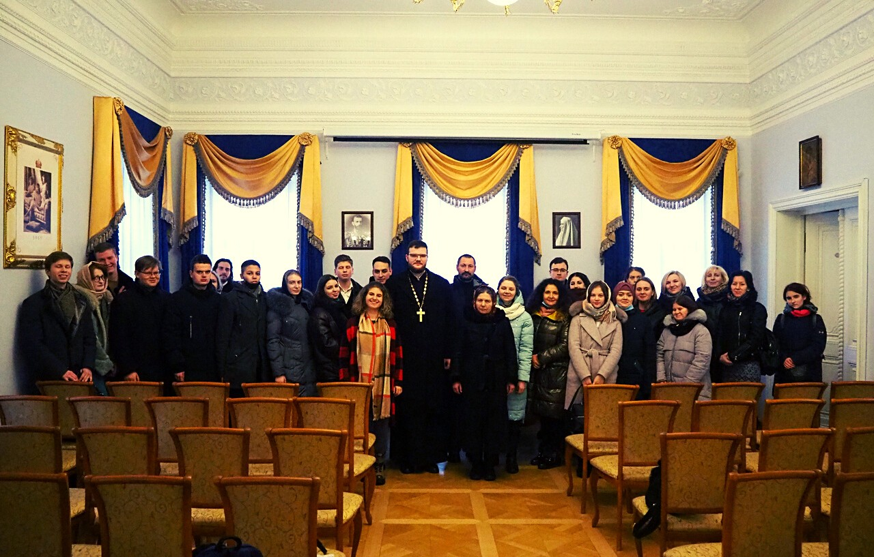
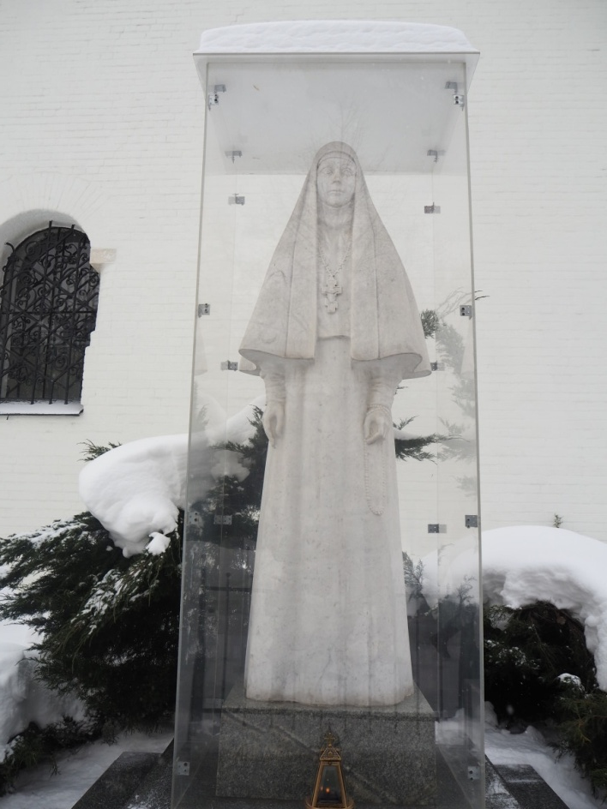
Задача 3. Создать условия для развития и реализации в г. Смоленске молодежных проектов и инициатив в сфере социального добровольчества (волонтерства)
Мероприятие: Знакомство с деятельностью монастырей Русской Православной Церкви, осуществляющих активное социальное служение
Смоленская Православная
Духовная семинария
Смоленский педагогический колледж
Итоги:
студенты посетили Спасо-Преображенский Авраамиев мужского монастырь
(г. Смоленск) и Ставропигиальный женский монастырь - Марфо-Мариинская Обитель Милосердия (г. Москва), в которых познакомились с организацией социального
служения и волонтерской работы по оказанию помощи инвалидам и лицам с ОВЗ различных возрастных групп и их семьям; глухим и слабослышащим, а также людям, находящимся в трудной жизненной ситуации;
подготовили и разместили на информационных ресурсах проекта презентации о поездках
Центр подготовки церковных специалистов

Slide 9
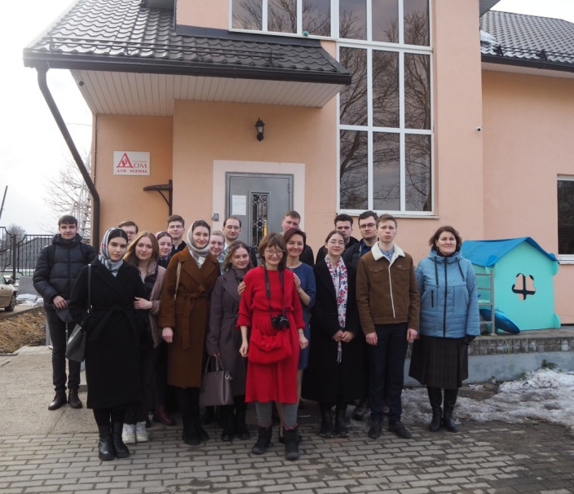
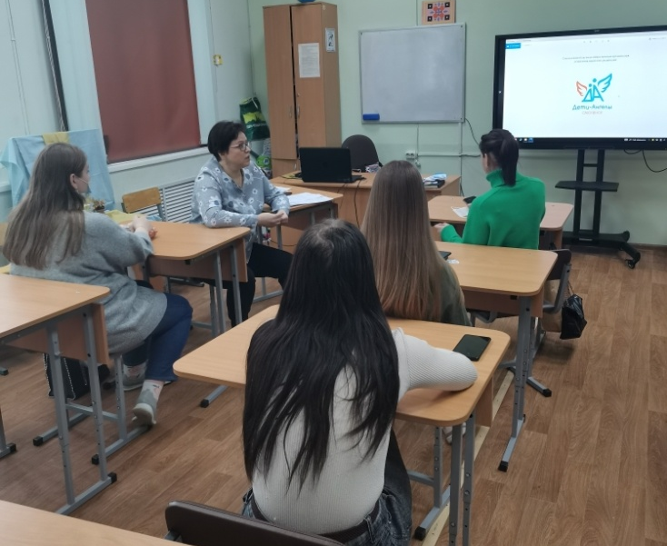
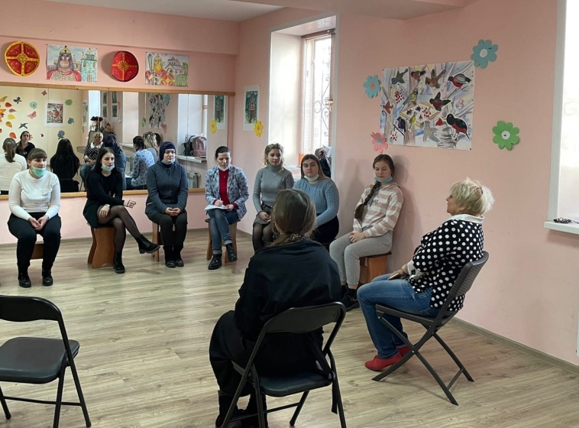
Задача 3. Создать условия для развития и реализации в г. Смоленске молодежных проектов и инициатив в сфере социального добровольчества (волонтерства)
Мероприятие: Проведение практического обучения на базе социальных площадок
(18 часов)
Смоленский Дом для мамы
СООО «Дети-Ангелы Смоленск»
Итоги:
знакомство с особенностями деятельности учреждений;
изучение проблем и потребностей целевых групп – благополучателей социальных площадок;
формирование практических навыков волонтерской работы с
различными категориями людей, находящимися в ТЖС (кризисные семьи, люди без определенного места жительства, инвалиды, люди с ОВЗ, пожилые люди и др.);
разработка концепций социальных мини-проектов
СмолМИЛОСЕРДИЕ

Slide 10



Мини-проекты
участников сообщества «Созидание сердец»
«Пасхальные каникулы»
Смоленский Дом для мамы
Студенты
самостоятельно
разработали
и реализовали
на социальных площадках
3 мини-проекта
«Жили-были ангелы»
СООО «Дети-Ангелы Смоленск»
«СмолМИЛОСЕРДИЕ МожемПомочь»
СмолМИЛОСЕРДИЕ

Slide 11

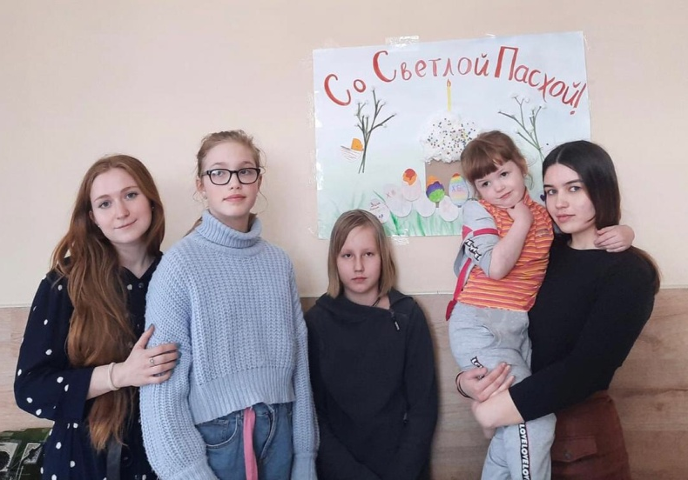
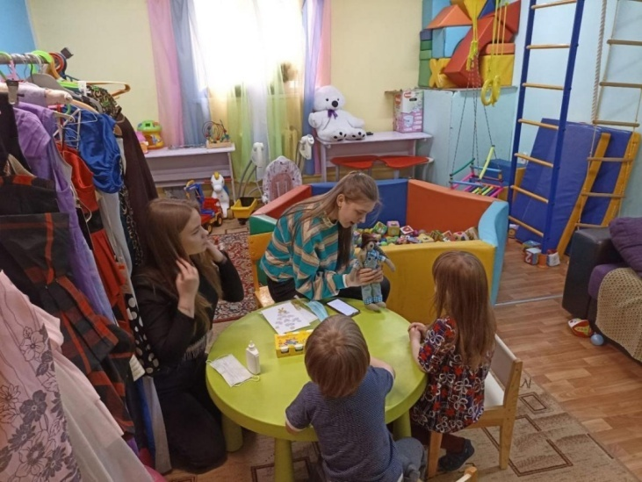
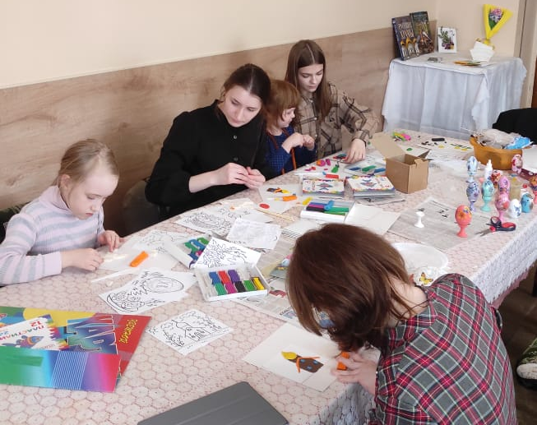
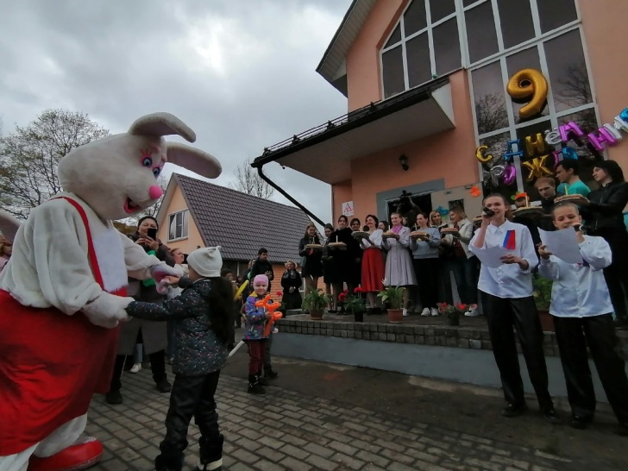
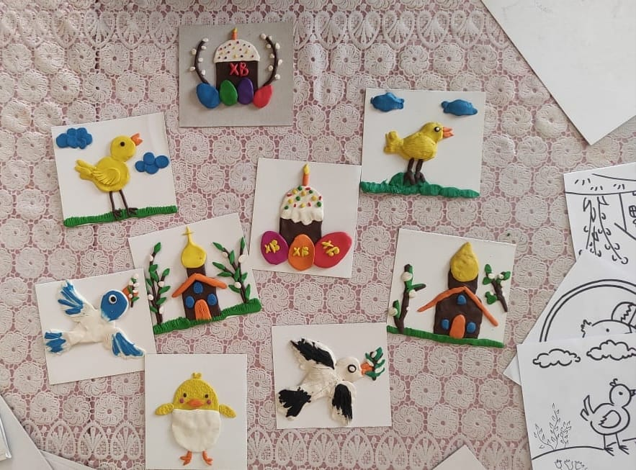
Мини-проект «Пасхальные каникулы»
Цель: осуществить поддержку подопечных (детей и родителей) Смоленского Дома для мамы
Мероприятия:
Проведение занятий с детьми по развитию творческих и коммуникативных способностей
Осуществление присмотра за детьми с целью высвобождения времени для матерей
Помощь в организации Дня рождения Смоленского дома для мамы»
Незапланированное мероприятие: помощь в работе гуманитарного склада: (фасовка и доставка продуктовых наборов для подопечных семей; сортировка одежды, игрушек, предметов ухода за детьми)
Результаты:
24 ребенка приняли участие в творческих занятиях
7 мам получили услугу «высвобождение»
сотрудники Смоленского дома для мамы получили помощь:
в осуществлении работы гуманитарного склада;
в подготовке проектной заявки для участия в конкурсе Фонда президентских грантов
16 студентов получили опыт разноплановой волонтерской работы в кризисном центре защиты семьи, материнства и детства
Ролик, созданный командой проекта «Пасхальные каникулы»
https://vk.com/wall-207197290_6
Смоленский Дом для мамы
Ссылка на презентацию проекта «Пасхальные каникулы» https://vk.com/video-207197290_456239032?list=a25535c4186073d1ca

Slide 12
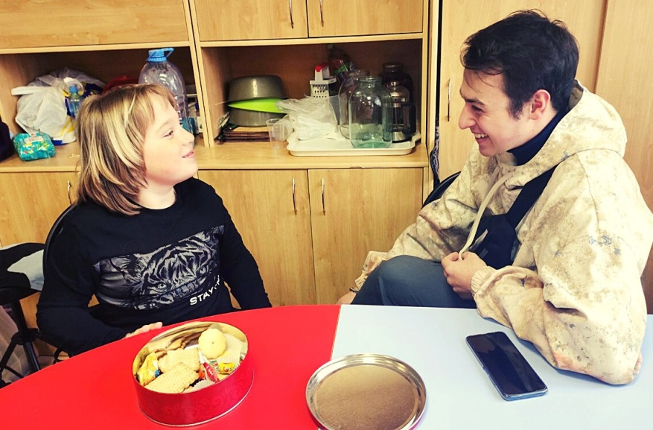
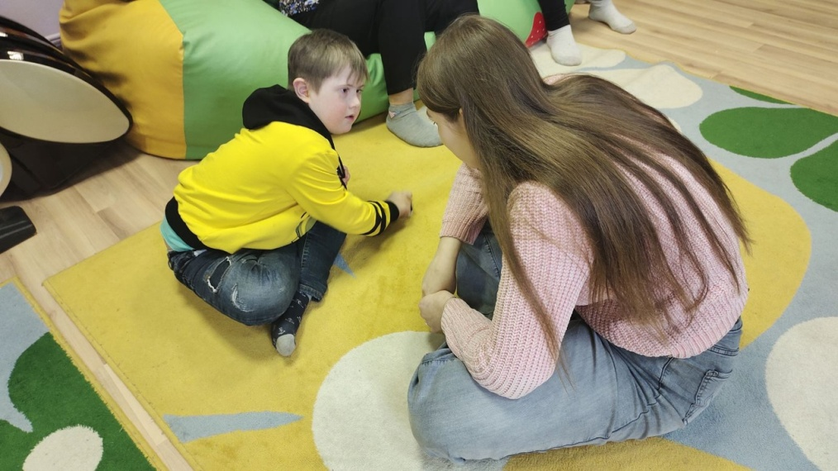
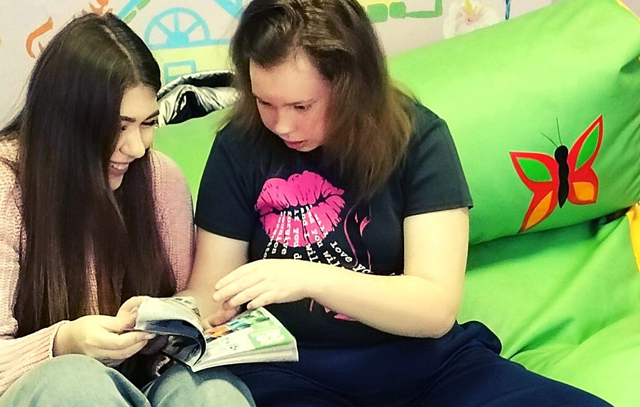
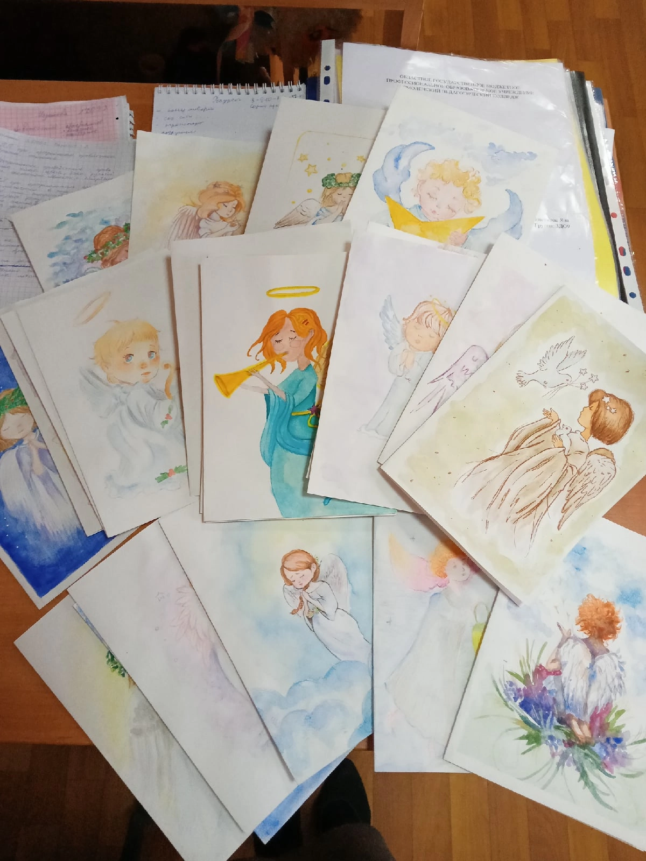
Мини-проект «Жили-были ангелы»
Цель: осуществить информационную поддержку деятельности Смоленской областной общественной организации детей-инвалидов и их родителей «Дети-Ангелы Смоленск»
Результаты:
К деятельности СООО «Дети-ангелы Смоленск» привлечен 51 волонтер;
9 детей-инвалидов и их родители получили поддержку (позитивное общение с участниками команды);
созданный видеоролик распространен на ресурсах проекта «Созидание сердец» и СООО «Дети-ангелы Смоленск»;
7 студентов получили опыт разноплановой волонтерской работы в общественной организации, осуществляющей поддержку семей с детьми-инвалидами
Мероприятия:
Участие с мероприятиях СООО «Дети-ангелы Смоленск» с целью налаживания коммуникаций и привлечения волонтеров
Сбор материалов (организация фото- и видеосъемки различных мероприятий) для создания видеоролика
Монтаж видеоролика
Распространение видеоролика на собственных и партнерских информационных ресурсах
Ролик, созданный командой проекта «Жили-были ангелы»
https://www.youtube.com/watch?v=OiOJIx_tsEM
СООО «Дети-Ангелы Смоленск»
Ссылка на презентацию проекта «Жили-были ангелы» https://vk.com/video-207197290_456239033?list=56019d2df38f60b8ea

Slide 13
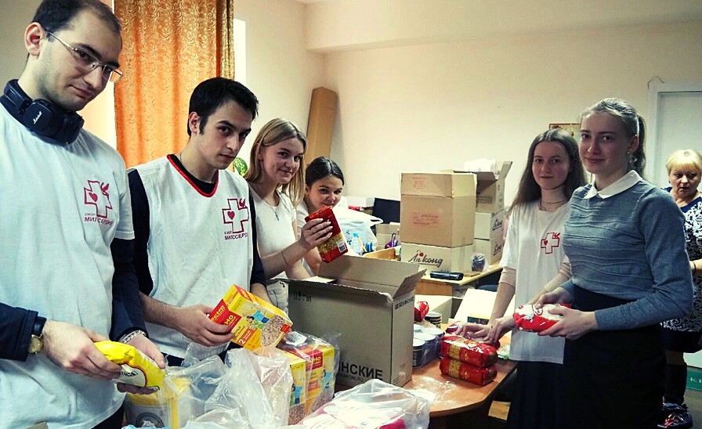
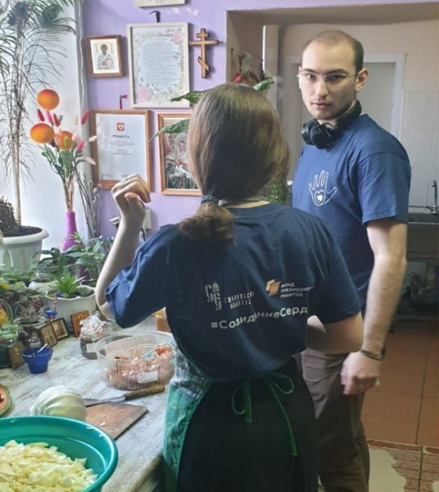
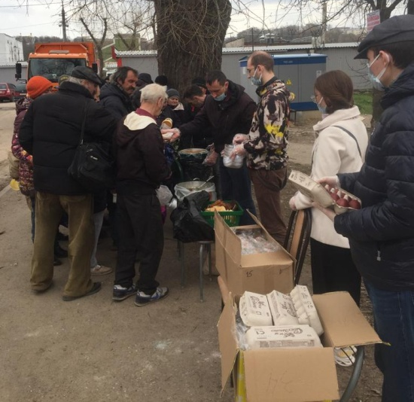
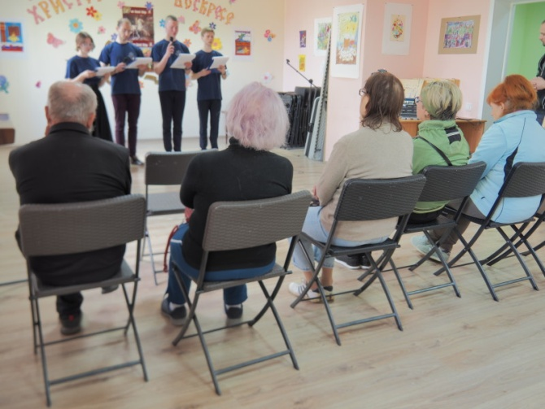
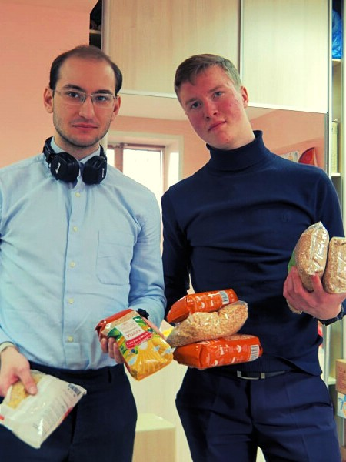
Мини-проект «СмолМилосердие_МожемПомочь»
Цель: осуществить поддержку подопечных добровольческой службы Смоленской епархии «Милосердие»
Результаты:
30 человек обеспечены праздничным пасхальным обедом, приготовленным командой проекта и волонтерами;
расфасовано около 1 тонны продуктов питания, помощь получили более 170 подопечных добровольческой службы Смоленской епархии «Милосердие»
59 пожилых граждан, в том числе из 6-ми домов-интернатов стали зрителями Пасхального концерта, подготовленного командой проекта
Мероприятия:
Помощь сотрудникам добровольческой службы Смоленской епархии «Милосердие» в комплектовании продуктовых наборов
Приготовление и раздача бездомным праздничного Пасхального обеда
Подготовка и проведение пасхального концерта
СмолМИЛОСЕРДИЕ
Ссылка на презентацию проекта «СмолМилосердие_МожемПомочь» https://vk.com/video-207197290_456239030?list=0a97018ef72a6981ff

Slide 14
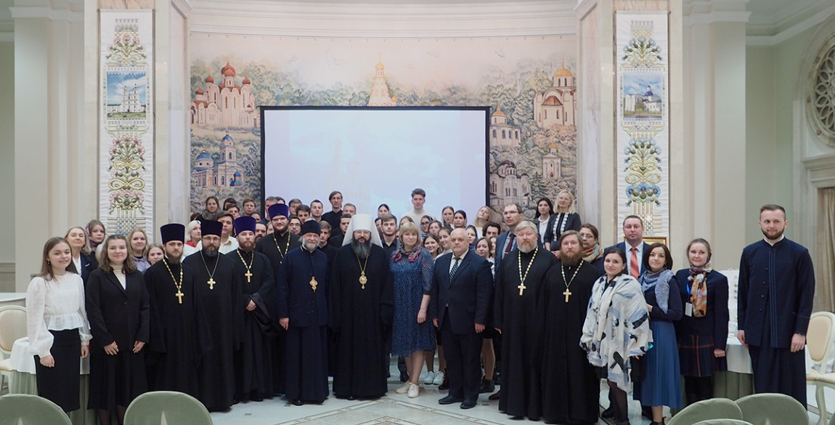
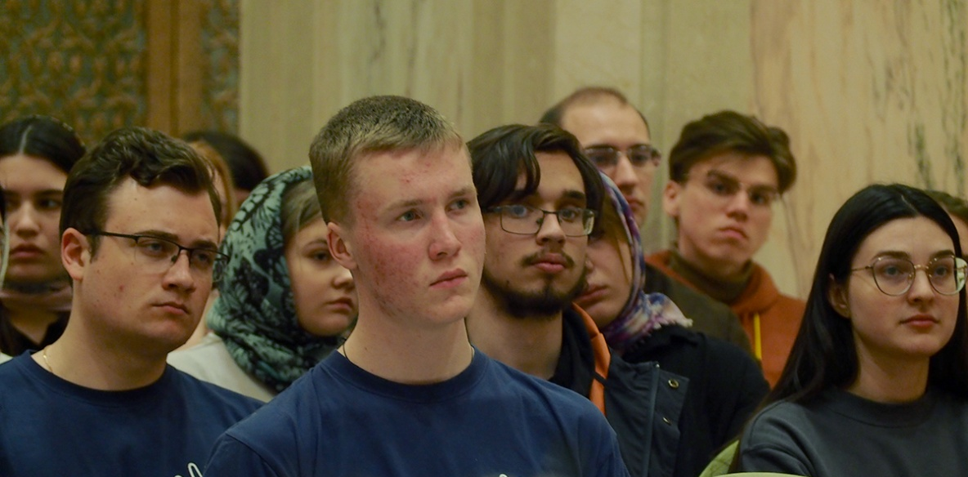
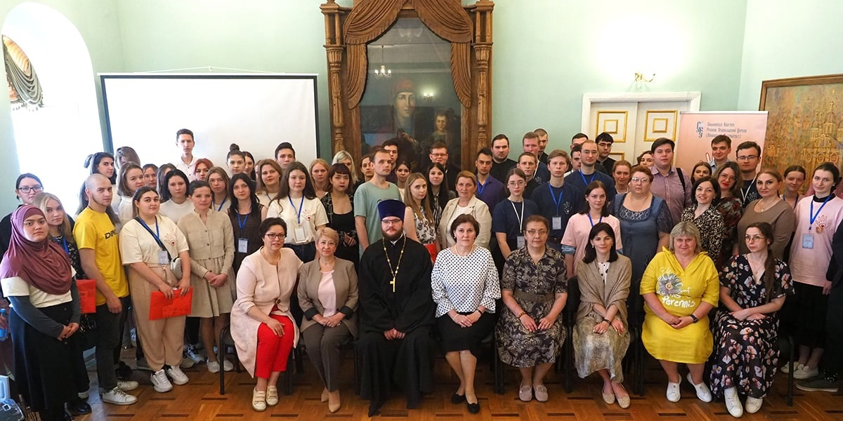
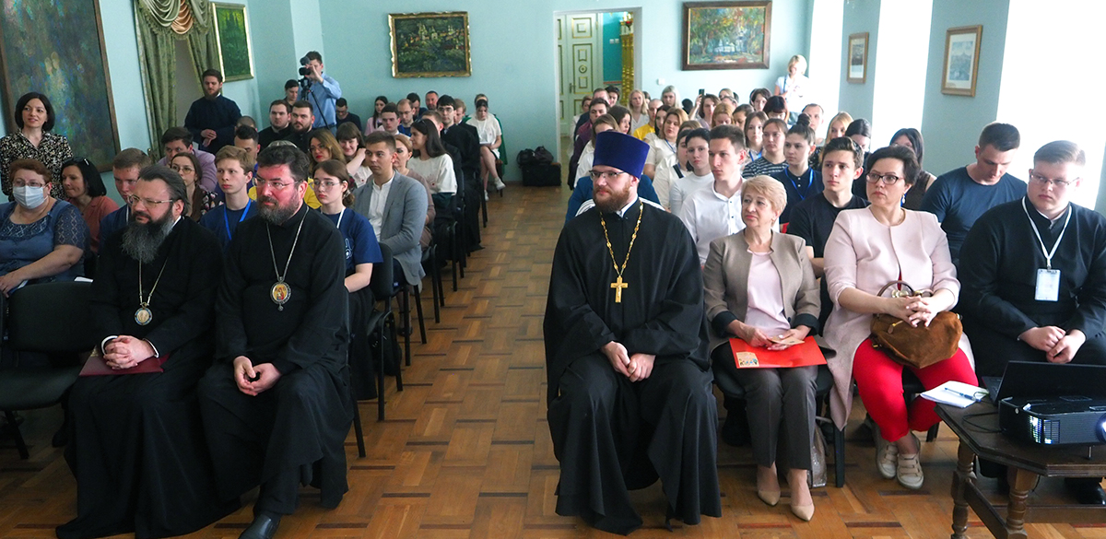
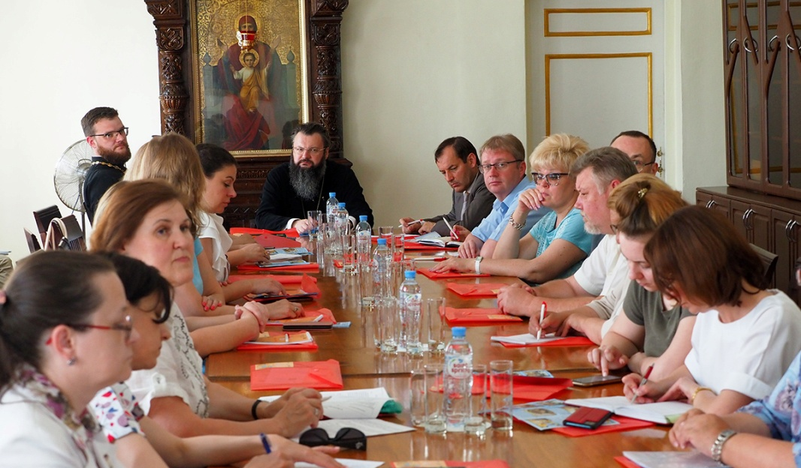
Задача 4. Способствовать внедрению опыта деятельности по формированию социальных активностей студенческой молодежи, полученного в ходе реализации проекта
Мероприятие: проведение итоговых презентаций и круглых столов
Презентация проекта на международном семинаре «Духовно-нравственное воспитание молодежи: проблемы, опыт, перспективы»
(г. Минск)
Региональная студенческая конференция «Созидание сердец»: молодежные проекты, от замысла к реализации»
Круглый стол по итогам реализации проекта
«Созидание сердец» с участием проректоров и заместителей руководителей по воспитательной работе образовательных организаций высшего и среднего профессионального образования

Slide 15
Результаты реализации проекта «Созидание сердец»
Организовано практическое системное сотрудничество светских и духовных образовательных организаций г. Смоленска, трех негосударственных СОНКО в сфере развития и популяризации молодежного социального добровольчества;
Создано студенческое сообщество, участники которого (46 человек) получили практические навыки волонтерской работы с различными категориями людей, находящихся в ТЖС, базовые навыки социального проектирования, возможность проявить социальную активность, выступить с собственными инициативами. По результатам анкетирования 83% планируют в дальнейшем заниматься волонтерской деятельностью.
Образовательные организации - участники проекта апробировали модуль «Формирование социальных активностей молодежи через организацию разработки и реализации студентами молодежных проектов и инициатив в сфере социального добровольчества (волонтерства)» рабочей программы воспитания. Опыт распространен среди других вузов и СПО.
Проект стал площадкой общения и взаимодействия студентов светских и духовных ОО г. Смоленска, г. Минска и г. Витебска Республики Беларусь.
Количество участников мероприятий проекта (представители целевых групп) – 688 человек
Количество благополучателей из числа подопечных социальных площадок – 293 человека
Количество добровольцев, привлеченных участниками сообщества «Созидание сердец» - 106 человек
Количество образовательных организаций, получивших методическую помощь 35 (не менее 80 преподавателей)

Slide 16
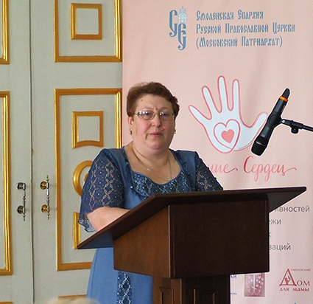
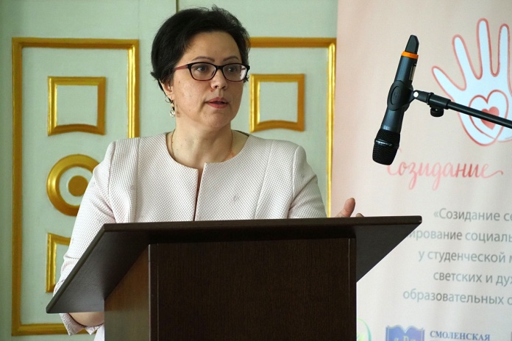
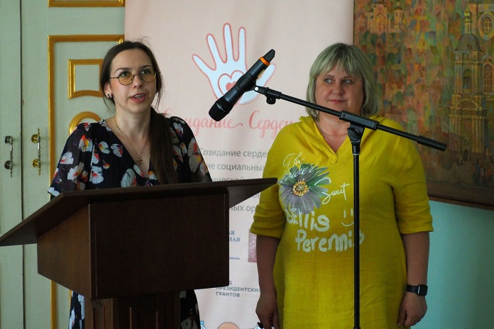
Отзывы кураторов социальных площадок
Наталья Богдаева, руководитель
СООО «Дети-Ангелы Смоленск»
Мы первый раз участвовали в таком проекте, для нас был важен сам процесс общения студентов с нашими детьми, плюс ко всему это огромный опыт и для нас – наши дети имеют недостаточное количество социальных контактов, для них это важный опыт.
Это важный опыт для студентов, они должны знать: если вы выбираете социальные, волонтерские проекты, то ваша социальная жизнь не должна заканчиваться с окончанием проекта.
Ещё один важный результат проекта – пообщавшись с нашими детьми,
в дальнейшем вы меняете отношение общества к таким детям. На вас надежда, что вы станете амбассадорами этого процесса в обществе. Спасибо вам большое!
Елена Лебедева,
комендант Смоленского Дома для мамы
Участники проекта – студенты по доброй воле, добровольцы, корень этого слова – "добро" был в этих студентах.
Когда приходят обычные студенты, мы проводим по «Дому» экскурсию, человек 5 – 6 уходит, им бывает неинтересно. Из этой группы не ушел никто,
Большое спасибо, что выбрали нас, «Смоленский дом для мамы» площадкой для проекта «Созидание сердец». Мне очень нравится это
название, я думаю надо продолжать в этом русле. Спасибо преподавателям и
студентам, мне было комфортно с вами работать!
Спасибо от всех сотрудников и от всех мам!
Светлана Данилова и Мария Титова
координатор добровольческой службы Смоленской епархии «Милосердие»
Уважаемые друзья, позвольте поблагодарить наших добровольцев, которые работали с нами, помогали нашим подопечным и успешно реализовали свой проект.
Работать со студентами всегда было очень приятно и легко, они очень организованы и
действительно всё делали сами.
Мы рады, что нам удалось принять участие в проекте «Созидание сердец» и его реализации! Большое спасибо, что пришли на нашу площадку, потому что наша служба действительно всегда нуждается в добровольцах.
Мы приглашаем всех желающих помочь!
Смоленский Дом для мамы
СООО «Дети-Ангелы Смоленск»
СмолМИЛОСЕРДИЕ

Slide 17
БЛАГОДАРЮ ЗА ВНИМАНИЕ
Материалы о проекте:
http://smoleparh.ru/metki/sozidanie-serdets/
https://disk.yandex.ru/d/5UW8PH74CV4Raw
Жукова Мария Сергеевна
E-mail: sm.mitr-grant@yandex.ru

Slide 18
Созидание сердец

